Slide 1

„Mam apetyt na… lekturę!”
Mikołajek
René Goscinny, Jean-Jacques Sempé

Slide 2

Bułki z czekoladą Alcesta
„- Superodwaga? – spytał Kleofas.
Nie! – odpowiedział Alcest, jedząc bułeczkę z czekoladą. (…)”
„Alcest podrapał się po głowie, wyciągnął z kieszeni bułeczkę z czekoladą, ugryzł ją i westchnął: (…)”
Alcest to najlepszy przyjaciel Mikołajka. Chłopak ma duży apetyt m.in. na bułki z czekoladą. Je je w dużych ilościach i nie lubi, gdy ktoś się nimi interesuje.
Notes:
UWAGA: Aby zmienić obrazy na tym slajdzie, zaznacz obraz i usuń go. Następnie kliknij ikonę Wstaw obraz w symbolu zastępczym, aby wstawić swój własny obraz.

Slide 3
Bułki z czekoladą Alcesta
Przepis:
Wyjmij masło 30 minut przed robieniem bułeczek.
Piekarnik nagrzej do temp. 175C (bez termoobiegu).
Przesiej mąkę i dodaj kakao.
W jednej misce wymieszaj jajka, wodę, olej, mąkę z kakao i masło.
Ugniataj ciasto, aż masa będzie jednolita, a konsystencja lejąca, ale nie płynna.
Można, ale nie trzeba dodać posiekaną czekoladę gorzką do masy.
Na papier do pieczenia formułuj bułeczki w kształcie okręgów. Można też wykorzystać foremki.
Czas pieczenia ok. 17-20 minut.
Na koniec posyp cukrem pudrem.
Składniki:
- 2 jajka
- 100 ml wody
- 100 ml oleju
- 10 cukru pudru
- 325 g mąki pszennej
- 10 g kakao
- 125 g masła
- opcjonalnie czekolada gorzka
Notes:
UWAGA: Aby zmienić obrazy na tym slajdzie, zaznacz obraz i usuń go. Następnie kliknij ikonę Wstaw obraz w symbolu zastępczym, aby wstawić swój własny obraz.

Slide 4
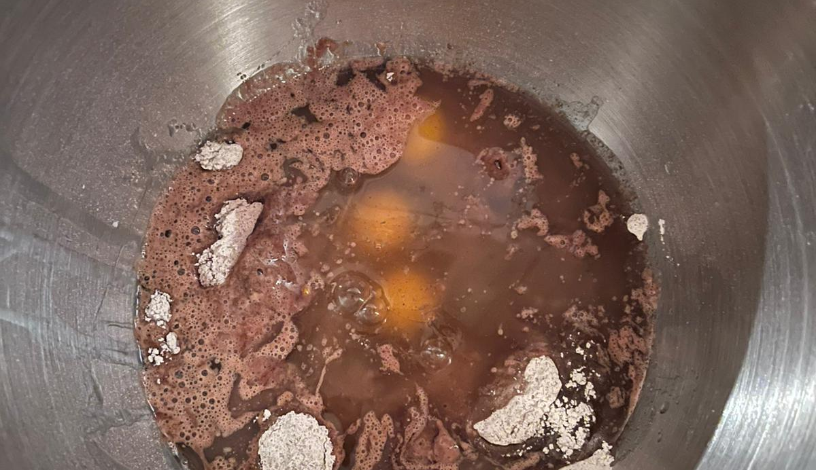
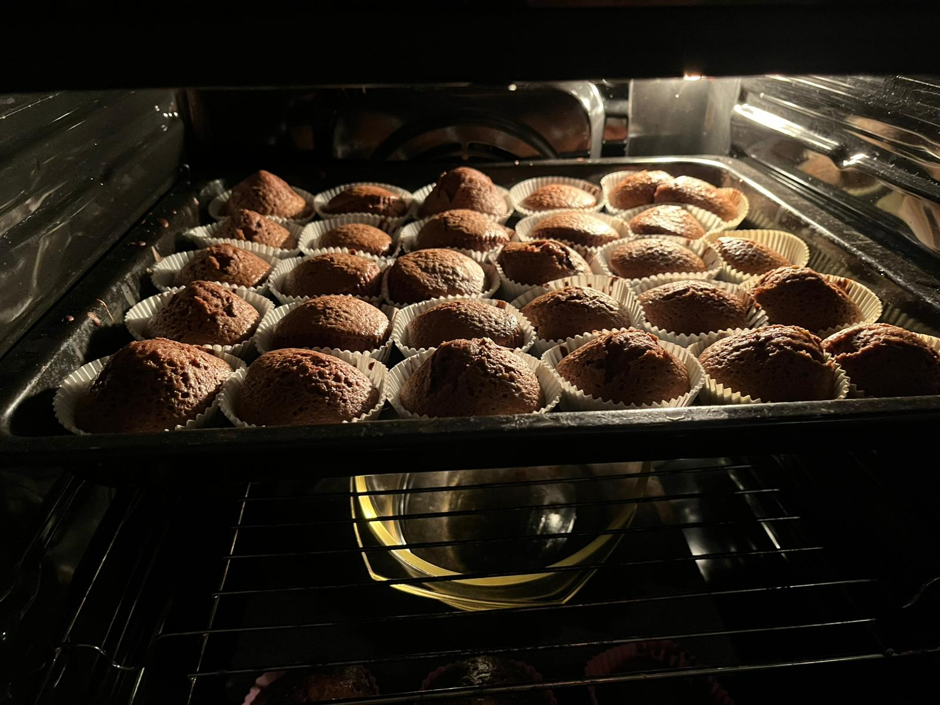
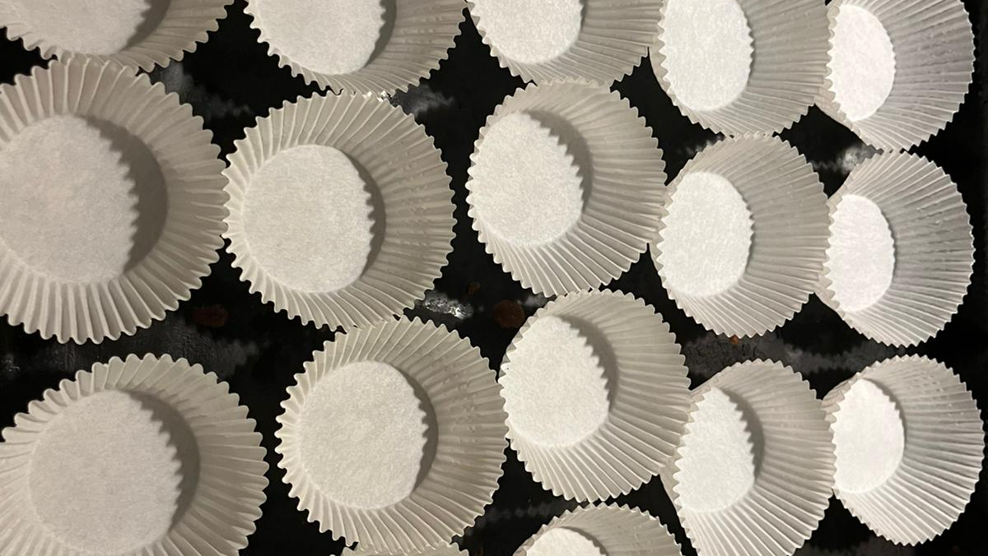
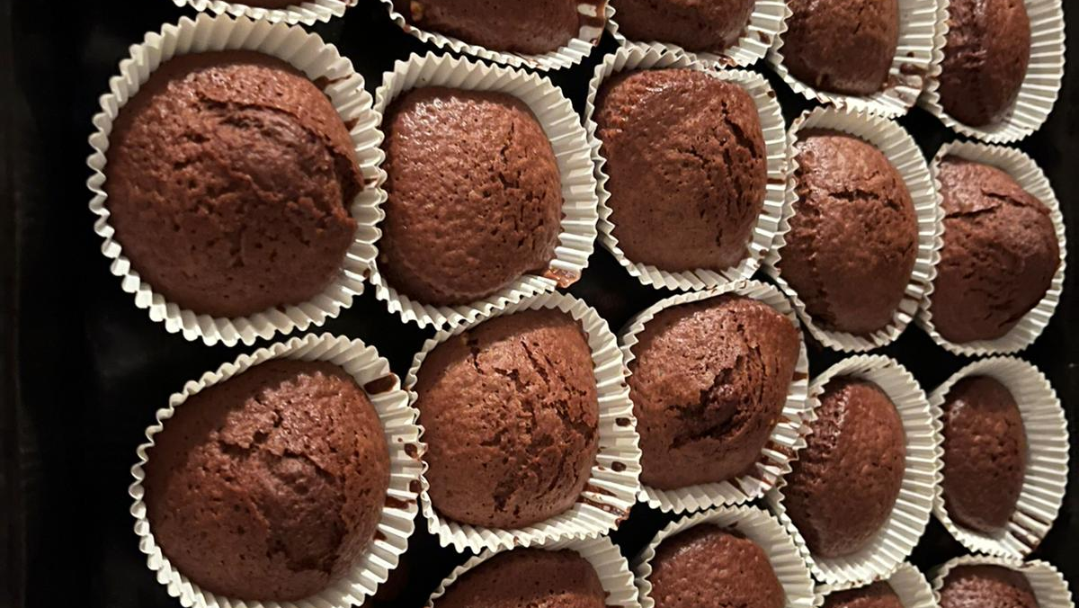
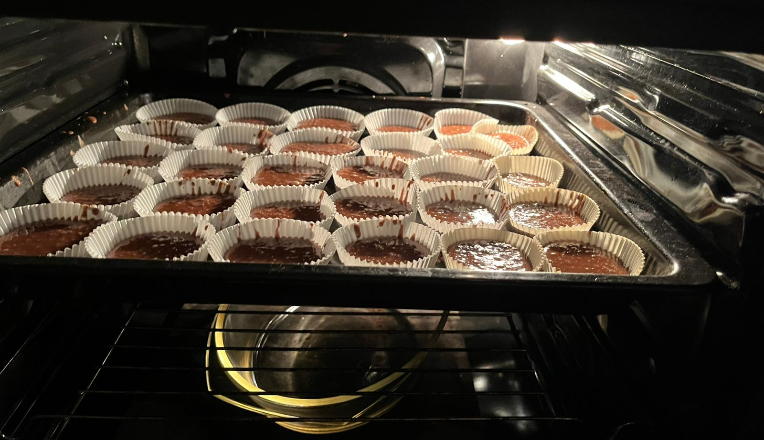
Notes:
UWAGA: Aby zmienić obrazy na tym slajdzie, zaznacz obraz i usuń go. Następnie kliknij ikonę Wstaw obraz w symbolu zastępczym, aby wstawić swój własny obraz.

Slide 5
Smacznego!
Autor:
Pola Kłosek- Zdziechowicz kl. IV „a”

